Slide 1
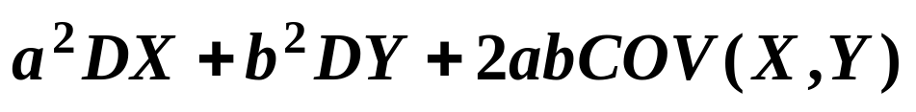
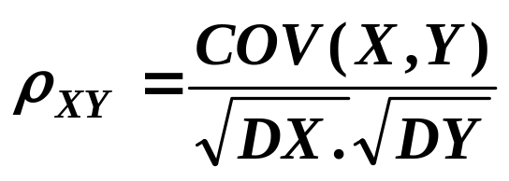
第四章 随机变量的数字特征
§3.协方差及相关系数
§3 协方差
1、定义
称COV(X,Y)= E(X-EX)(Y-EY) 为随机变量X,Y的协方差.
特别 COV（X，X）=DX
注意 1: COV（X，Y）=E(XY)- E(X)E(Y)
注意 2:
D(aX+bY)=
特别
称为随机变量X,Y的相关系数。
返回主目录

Slide 2






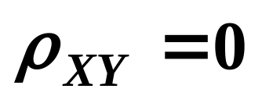

第四章 随机变量的数字特征
§3 协方差
定理：若X，Y独立，则X,Y不相关。
证明：由数学期望的性质有
E(X-EX)(Y-EY)=E(X-EX)E(Y-EY)
又 E(X-EX)=0, E(Y-EY)=0
所以 E(X-EX)(Y-EY)=0 ， 即
注意4：若E(X-EX)(Y-EY) 0, 即EXY-EXEY 0， 则X，Y一定相关，且X，Y一定不独立。
返回主目录

Slide 3
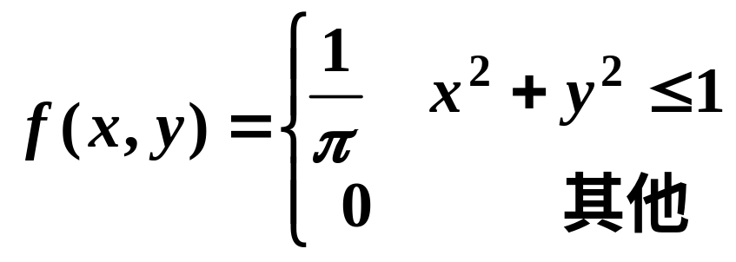
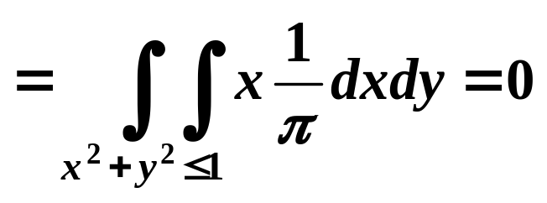
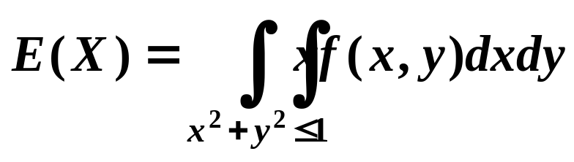
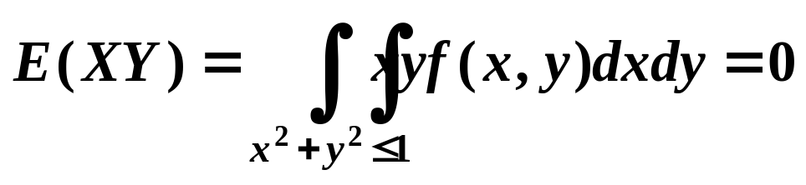


第四章 随机变量的数字特征
§3 协方差
但是，X，Y不相关，不一定有X，Y相互独立。
例1：设（X，Y）的概率密度为
则 X，Y不相关，但X，Y不相互独立。
证明：
同理
返回主目录

Slide 4
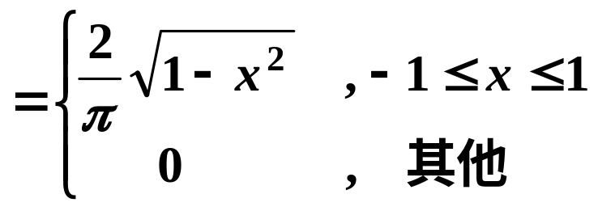
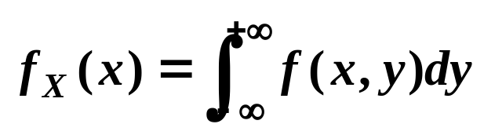
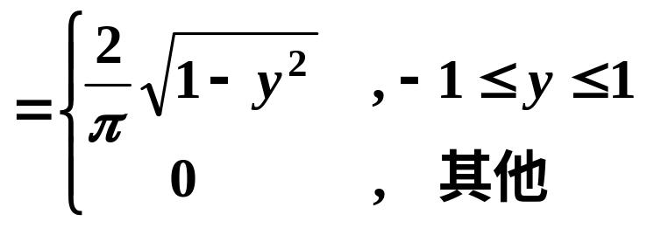
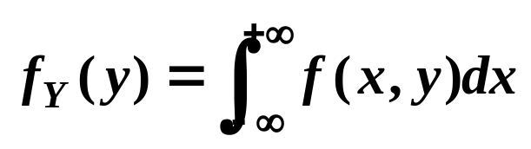

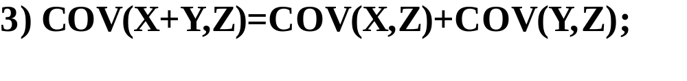
第四章 随机变量的数字特征
即 X，Y不相关。
§3 协方差
但
即 X，Y不相互独立。
2、协方差的性质
返回主目录

Slide 5
第四章 随机变量的数字特征
例2
§3 协方差
设
X
，
Y
是二个随机变量，已知
DX
=
1
，
DY
=
4
，
(
)
=
cov
X
，
Y
1
，记
ξ
=
X
−
2
Y
，
η
=
2
X
−
Y
试求：
ρ
．
ξ
，
η
解：
ξ
=
(
−
)
=
+
−
(
)
D
D
X
2
Y
DX
4
DY
4
cov
X
，
Y
=
1
+
4
×
4
−
4
×
1
=
13
D
η
=
D
(
2
X
−
Y
)
(
)
=
4
DX
+
DY
−
4
cov
X
，
Y
=
4
×
1
+
4
−
4
×
1
=
4
返回主目录

Slide 6
第四章 随机变量的数字特征
§3 协方差
cov
(
ξ
，
η
)
=
cov
(
X
−
2
Y
，
2
X
−
Y
)
=
2
cov
(
X
X
)
−
4
cov
(
)
−
(
)
+
(
)
，
Y
，
X
cov
X
，
Y
2
cov
Y
，
Y
=
−
(
)
+
2
DX
5
cov
X
，
Y
2
DY
=
2
×
1
−
5
×
1
+
2
×
4
=
5
(
ξ
η
)
所以，
cov
，
ρ
=
ξ
，
η
D
ξ
D
η
5
5
13
=
=
13
4
26
返回主目录

Slide 7

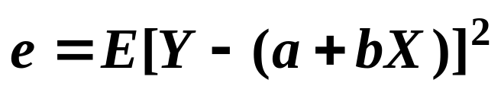

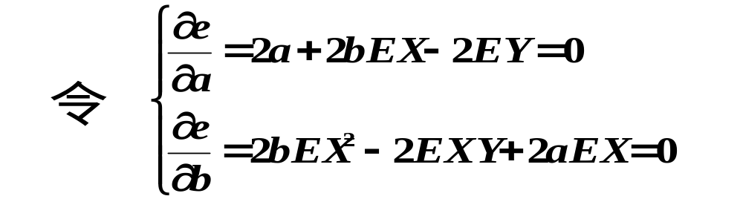

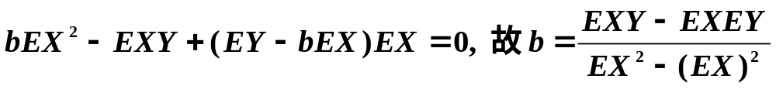
第四章 随机变量的数字特征
3、相关系数的性质
§3协方差
证明：
令：

Slide 8
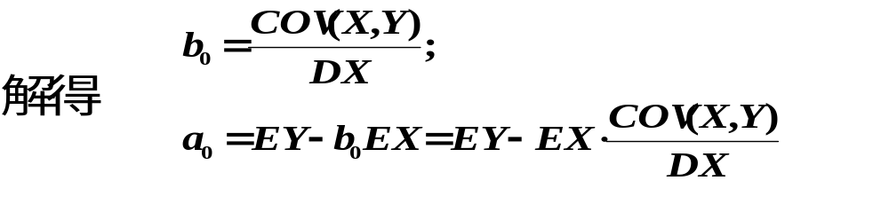
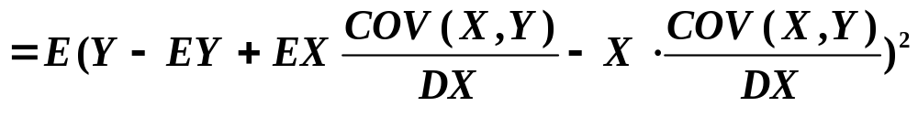
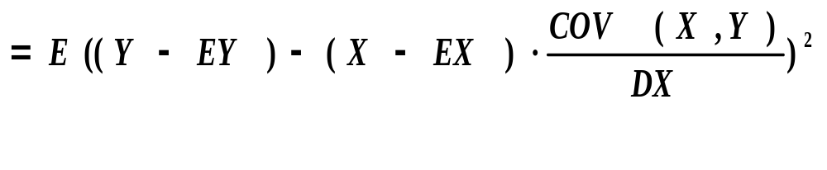
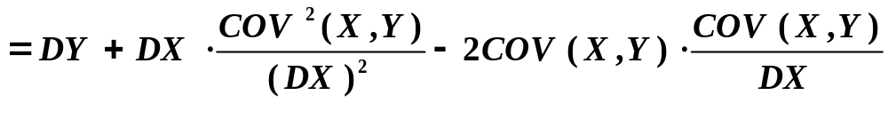
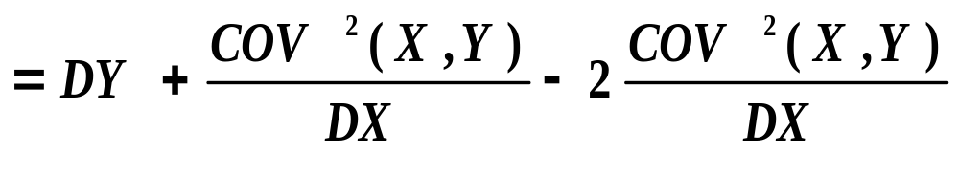
第四章 随机变量的数字特征
§3 协方差
返回主目录

Slide 9
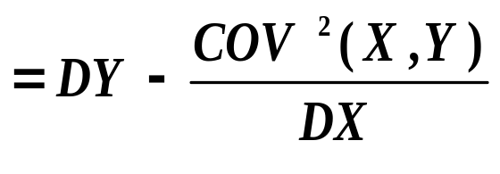


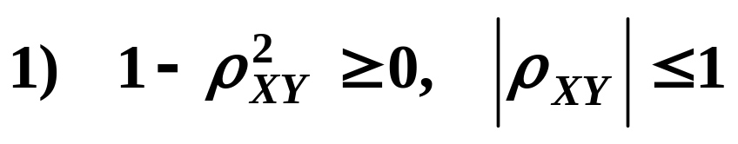
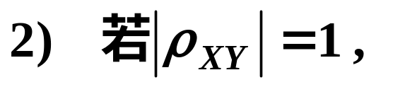


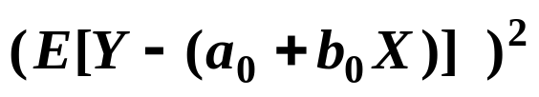
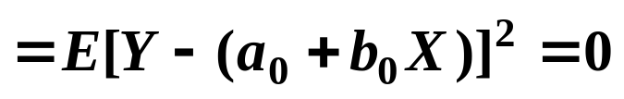




第四章 随机变量的数字特征
即
由上式得:
从而
所以
故
即
返回主目录

Slide 10

第四章 随机变量的数字特征

Slide 11
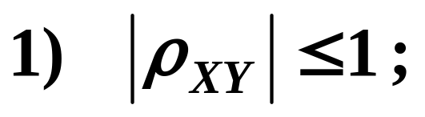
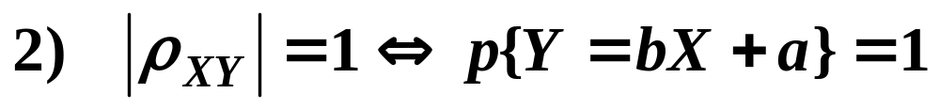


第四章 随机变量的数字特征
总之：相关系数的性质
说 明
相关系数是表征随机变
量
X
与
Y
之间线性关系紧密程度
的量．
当
ρ
=
1
时，
X
与
Y
之间以概率
1
存在着线性关系；
X
，
Y
当
ρ
越接近于
0
时，
X
与
Y
之间的线性关系越弱；
X
，
Y
ρ
=
(
)
当
0
时，
X
与
Y
之间不存在线性关系
不相关
．
X
，
Y
X与Y之间没有线性关系并不表示它们之间没有关系。

Slide 12
第四章 随机变量的数字特征
例3
§3 协方差
将一枚硬币重复抛掷 n 次，以X和Y分别表示正面向上和反面向上的次数，则X和Y的相关系数为
(A) –1, (B) 0, (C) , (D) 1
1
2
解：

X
+
Y
=
n
，即
Y
=
n
−
X
∴
b
=
−
1
<
0
∴
ρ
=
−
1
.
XY
故（
A
）正确。
返回主目录

Slide 13
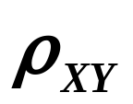
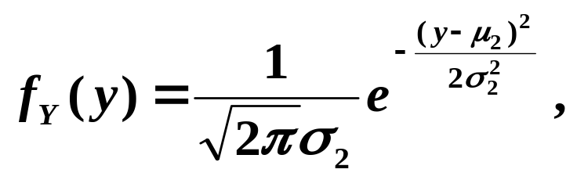
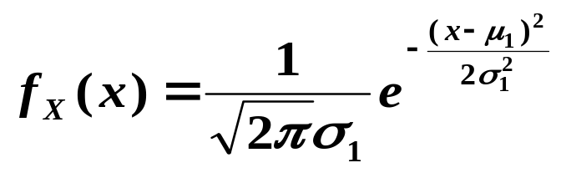
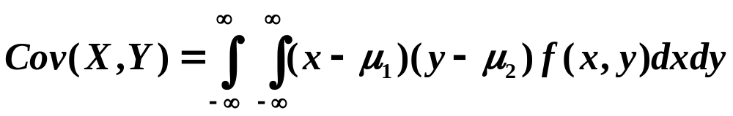
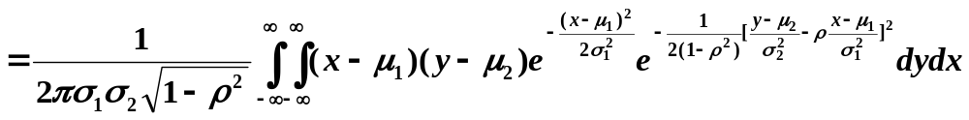
第四章 随机变量的数字特征
例4
设(X,Y)服从二维正态分布，求：
§3协方差
由上述知：
返回主目录

Slide 14

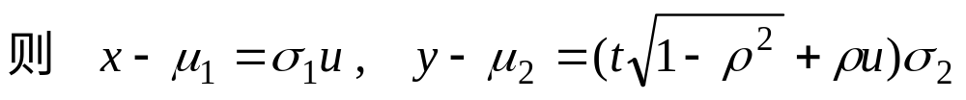
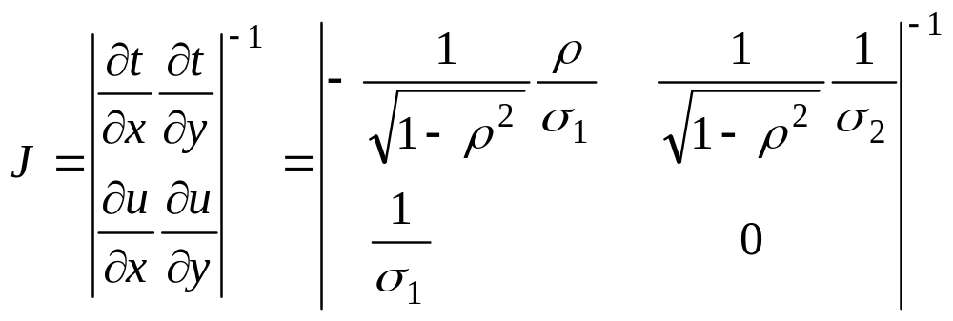
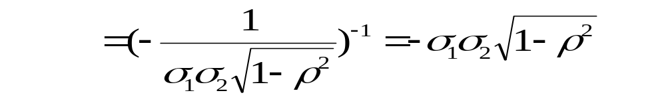
第四章 随机变量的数字特征
§3 协方差
返回主目录

Slide 15
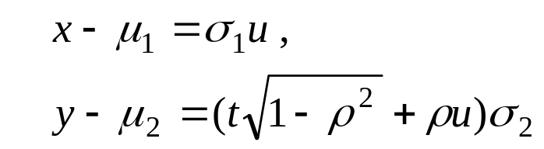
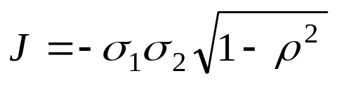

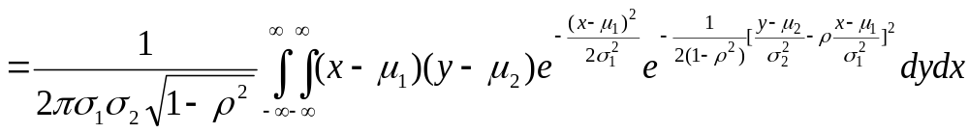
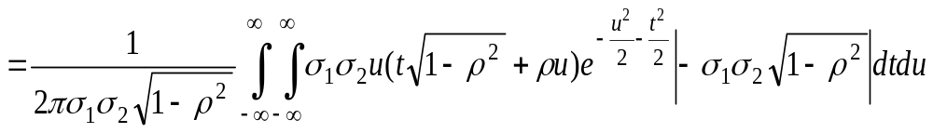
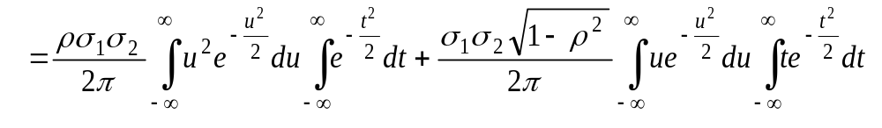
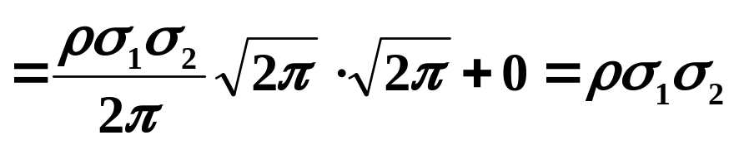
第四章 随机变量的数字特征
返回主目录

Slide 16

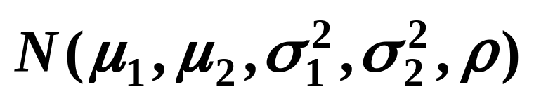
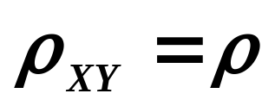
第四章 随机变量的数字特征
§3 协方差
4、二维正态分布的性质
则 X，Y独立⬄ =0⬄X，Y不相关。
返回主目录

Slide 17


第四章 随机变量的数字特征
§4 矩 协方差矩阵
§4 矩
1、定义
返回主目录

Slide 18
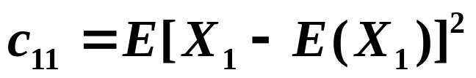
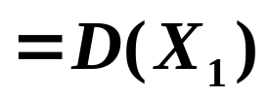
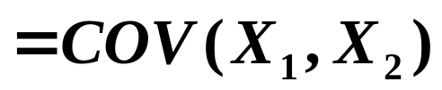
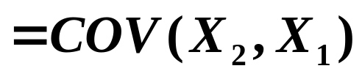
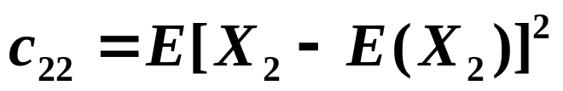
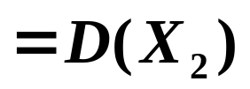
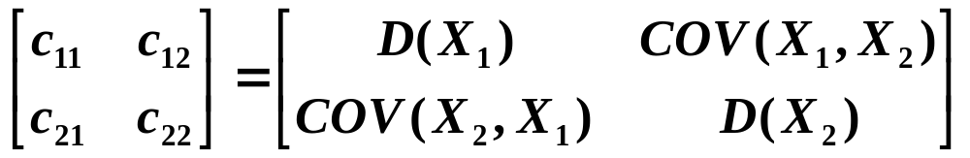

第四章 随机变量的数字特征
协方差矩阵
§4 矩
定义
则矩阵
协方差矩阵
返回主目录

Slide 19









第四章 随机变量的数字特征
§4 矩
则协方差矩阵
返回主目录

Slide 20



第四章 随机变量的数字特征
5、n维正态分布的性质
4) 相互独立的一维 正态随机变量的线性组合服从正态分布
返回主目录

Slide 21







第四章 随机变量的数字特征
例4
解：
返回主目录

Slide 22









第四章 随机变量的数字特征
例1
§4 矩
返回主目录

Slide 23




第四章 随机变量的数字特征
返回主目录

Slide 24






第四章 随机变量的数字特征
§4 矩
返回主目录

Slide 25






第四章 随机变量的数字特征
§4 矩
返回主目录

Slide 26

第四章 小 结
1 阐述了数学期望、方差的概念及背景，要掌握
它们的性质与计算，会求随机变量函数的数学
期望和方差。
2 要熟记两点分布、二项分布、泊松分布、均匀
分布、指数分布和正态分布的数学期望与方差。
3 给出了契比雪夫不等式，要会用契比雪夫不等式
作简单的概率估计。
4 引进了协方差、相关系数的概念，要掌握它们的
性质与计算。
5 要掌握二维正态随机变量的不相关与独立的等价
性。
6 给出了矩与协方差矩阵。
作业：
返回主目录

Slide 27




















第四章 小 结
第四章
习题课
例1
则X与Y的联合分布为 。
返回主目录

Slide 28







第四章 随机变量的数字特征
例 2
若
§2 方差
返回主目录

Slide 29



第四章 随机变量的数字特征
例 2（续）
§2 方差
返回主目录

